Slide 1
Муниципальное дошкольное образовательное учреждение детский сад №17 «Сосенка» ПРАКТИЧЕСКИЕ СОВЕТЫ ПРОВЕДЕНИЯ НОД ДИСТАНЦИОННОГО ОБУЧЕНИЯ В РЕЖИМЕ РЕАЛЬНОГО ВРЕМЕНИ
Автор:
Сапожникова Любовь Николаевна
2021 г.

Slide 2
Цель дистанционного обучения дошкольников:
-дать каждому воспитаннику возможность получения качественного образования в период самоизоляции на дому, оказать грамотную педагогическую помощь и поддержку родителям воспитанников

Slide 3
Задачи дистанционного обучения:
1. Организовать деятельность педагога в режиме дистанционного обучения
2. Обеспечить образовательный процесс в ДОУ
3. Оказать родителям методическую помощь по вопросам обучения

Slide 4
Принципы применения дистанционных образовательных технологий:
доступность
гибкость

Slide 5
игровая
продуктивная
виды детской деятельности
двигательная
познавательно-исследовательская

Slide 6
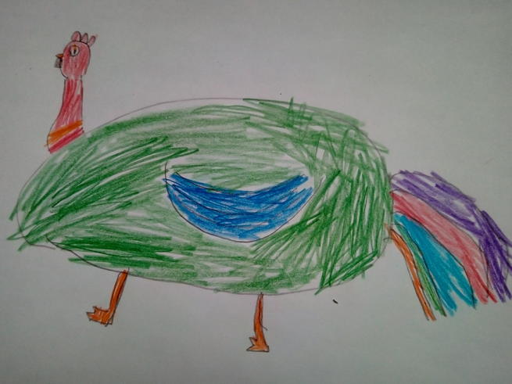
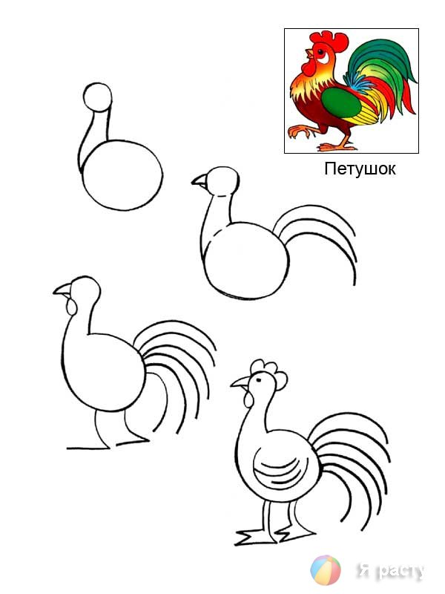
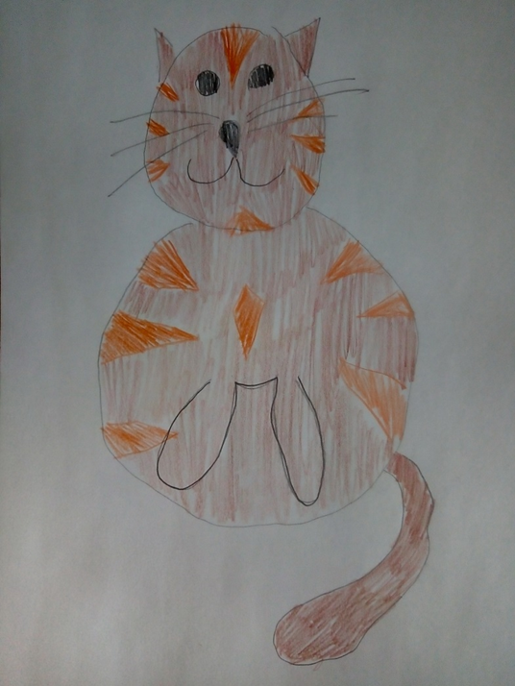
Рисование
1.
2.
3.
петушок
кот
4.

Slide 7
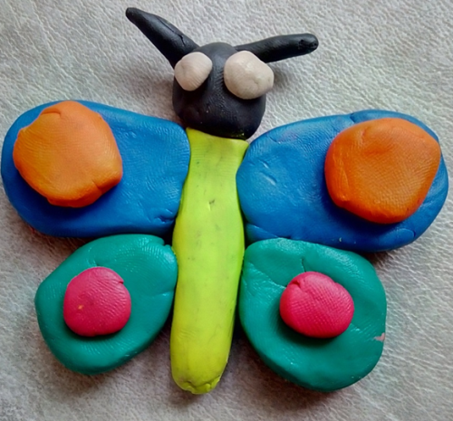
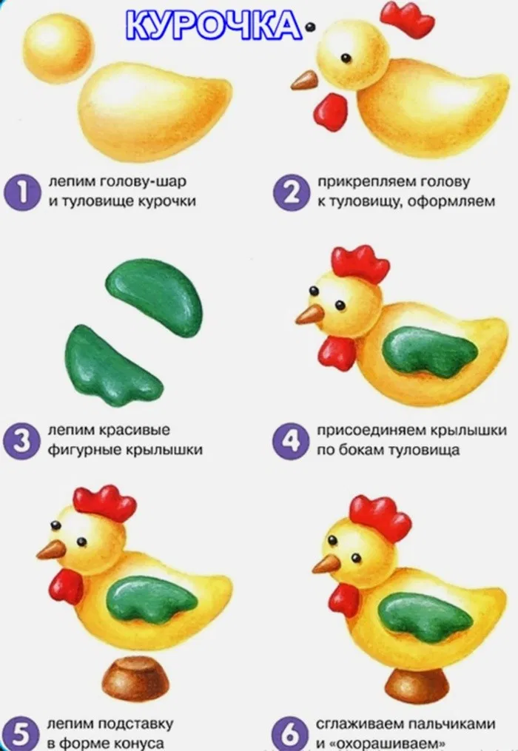
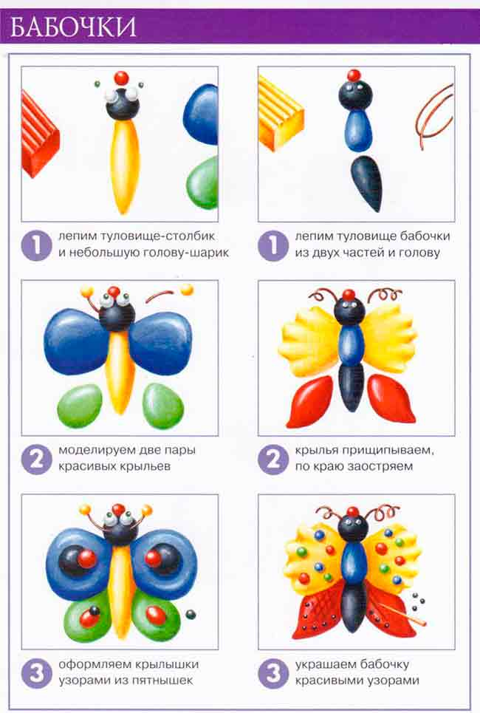
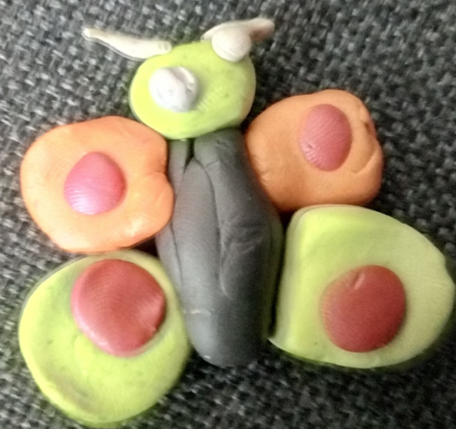
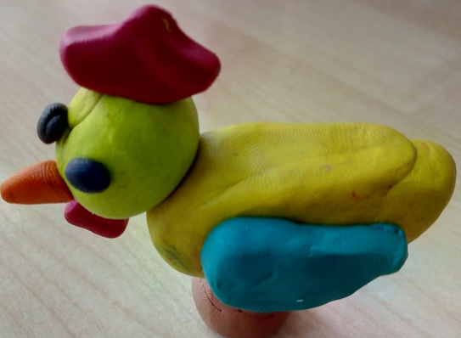
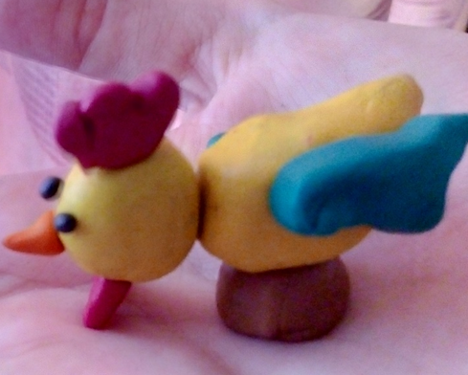
Лепка

Slide 8
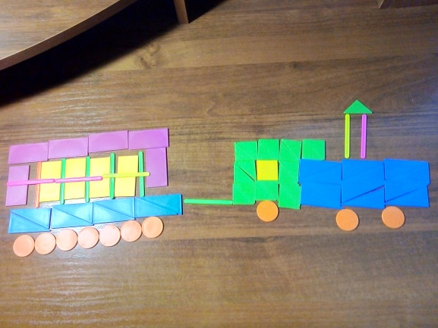
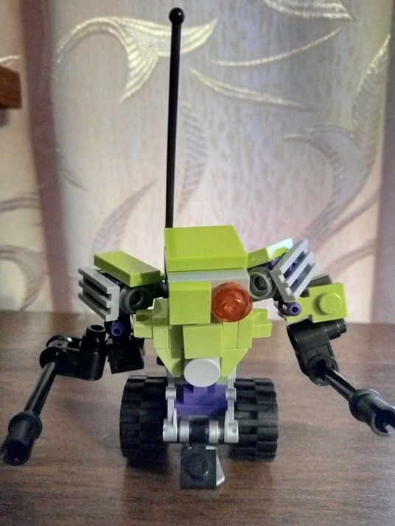
Конструирование
дом
домашнее животное
робот
поезд

Slide 9
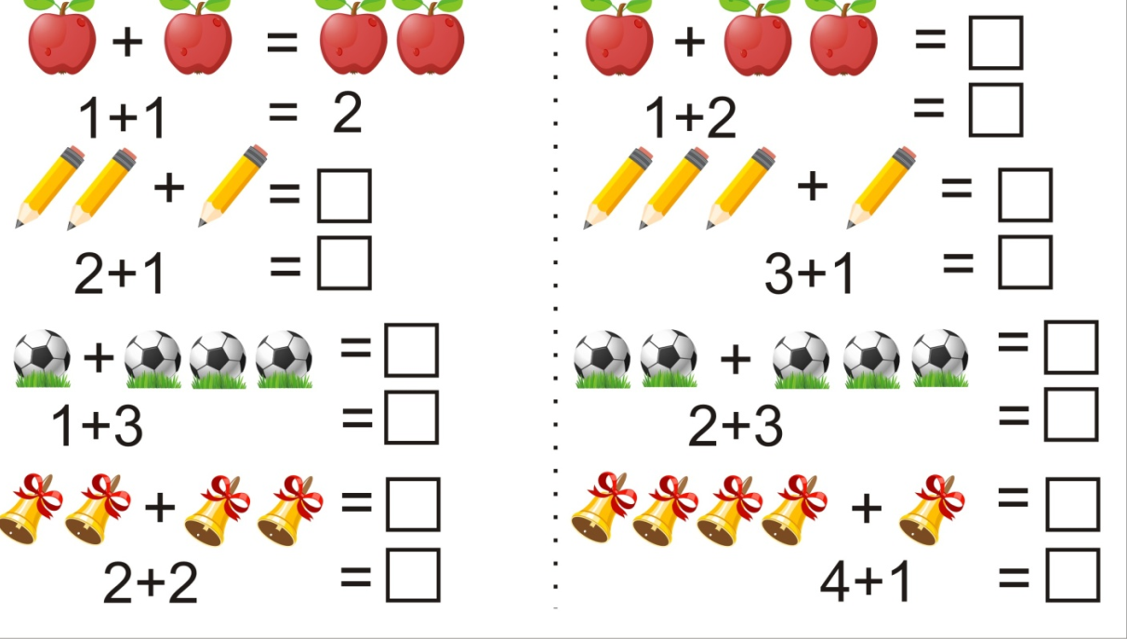

Slide 10
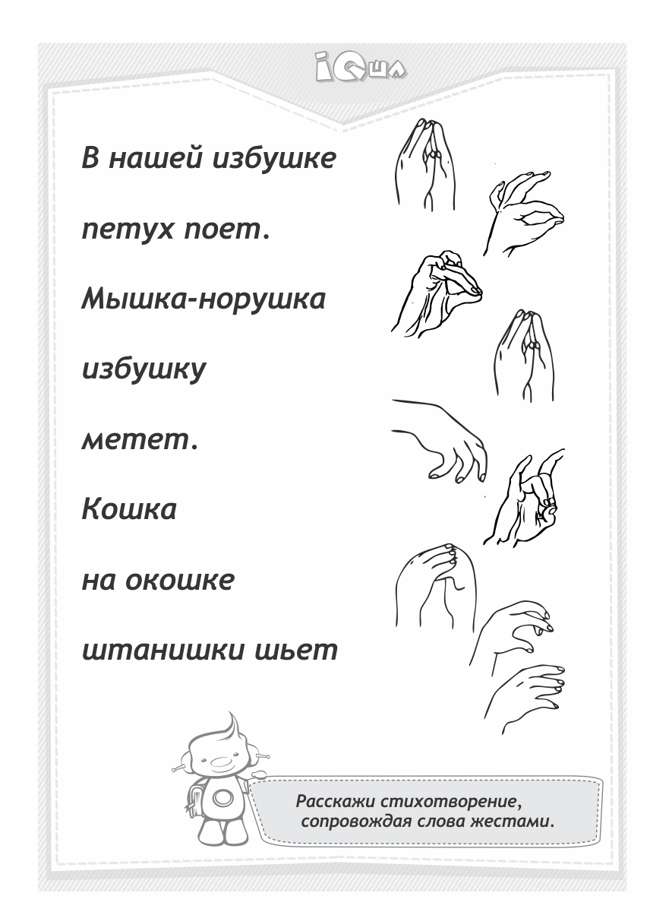
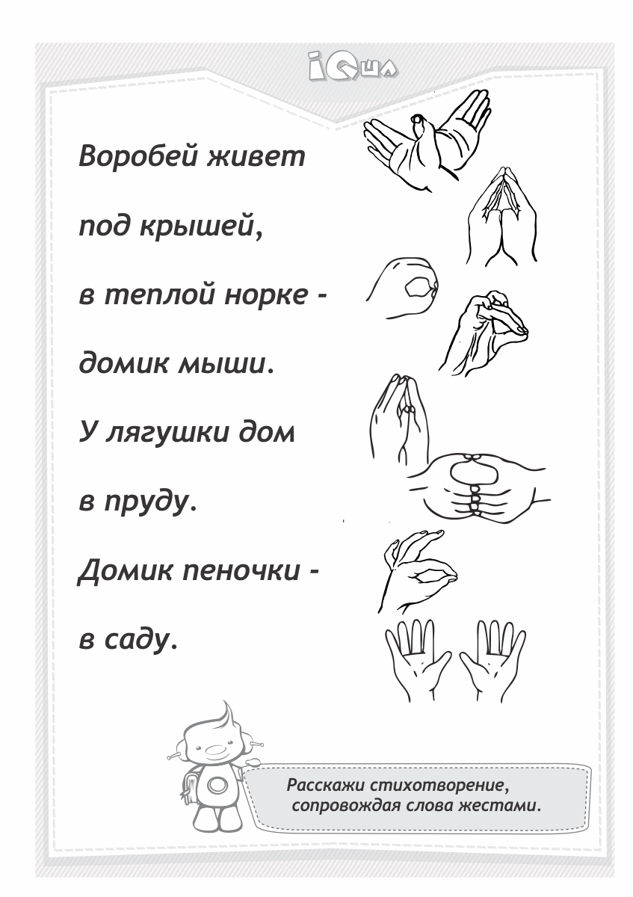
Пальчиковые игры

Slide 11
Физкультминутки

Slide 12
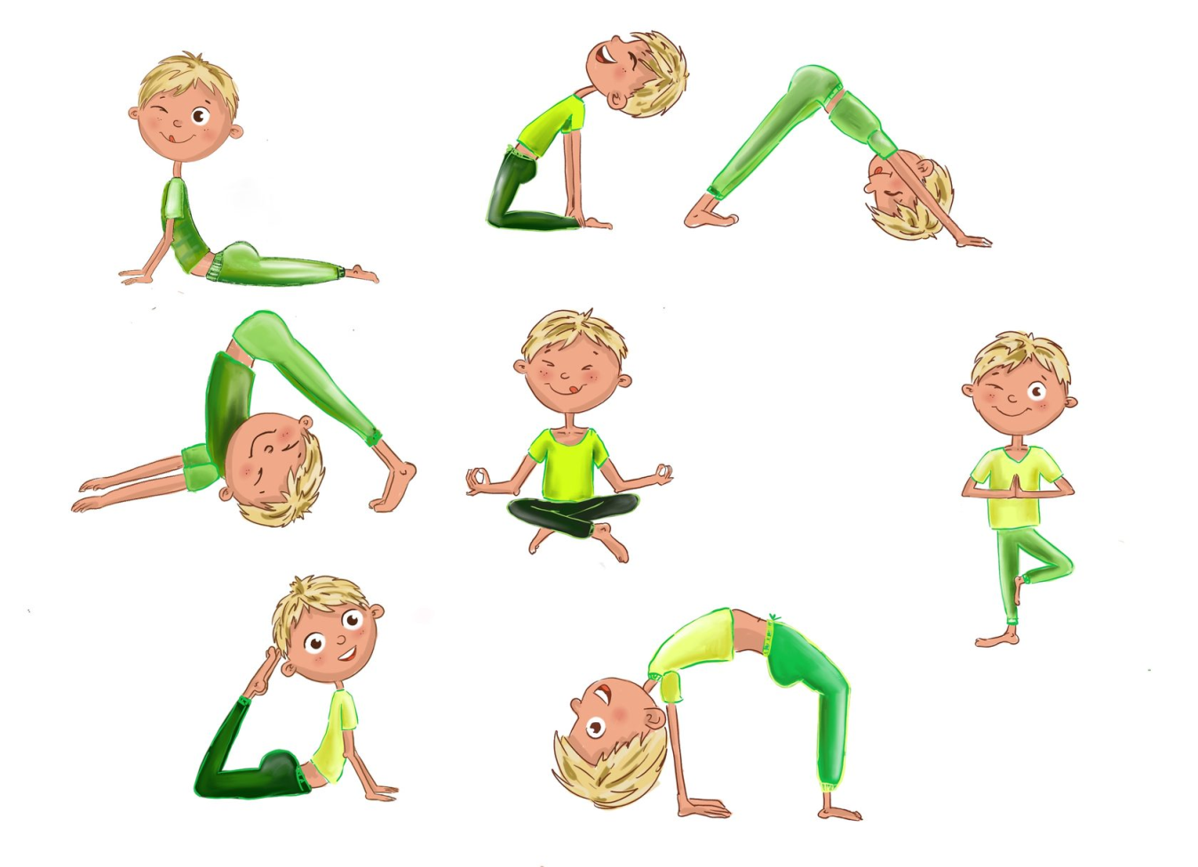
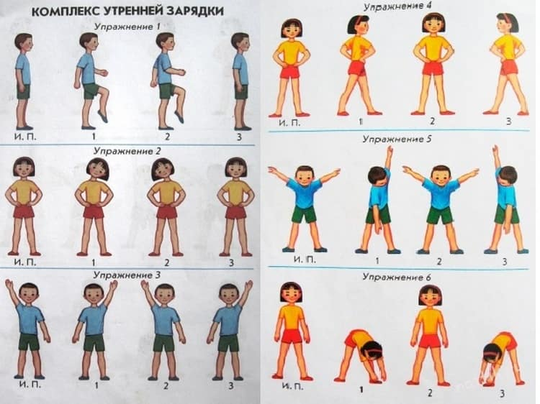
Спортивные разминки

Slide 13
«Минусы» дистанционного обучения
Обязательное участие родителей
Отсутствие специального оборудования ни всем даёт возможность ДО
Угасание авторитета воспитателя
Нет общения со сверстниками
«Сидение» за компьютером

Slide 14
Советы
1. Установите с дошкольником личный контакт
2. Следите, что бы ваша речь была интонационно энергична
3. Не отвлекайте ребёнка яркими нарядами
4. Слова произносите внятно и громко

Slide 15
Обмен информацией
сайт детского сада
чаты в мессенджерах WhatsApp, Viber
Социальная группа в «Вконтакте»

Slide 16
Образовательные сайты для дошкольников
http://teremoc.ru/ Детский портал "Теремок"
http://pochemu4ka.ru/ Детский портал "Почемучка"

Slide 17
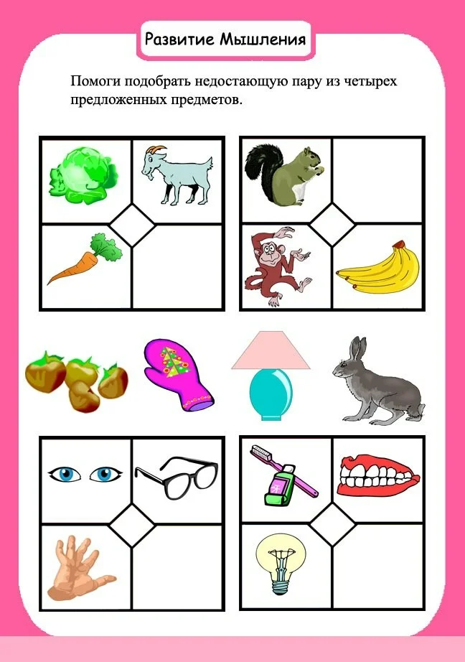

Slide 18
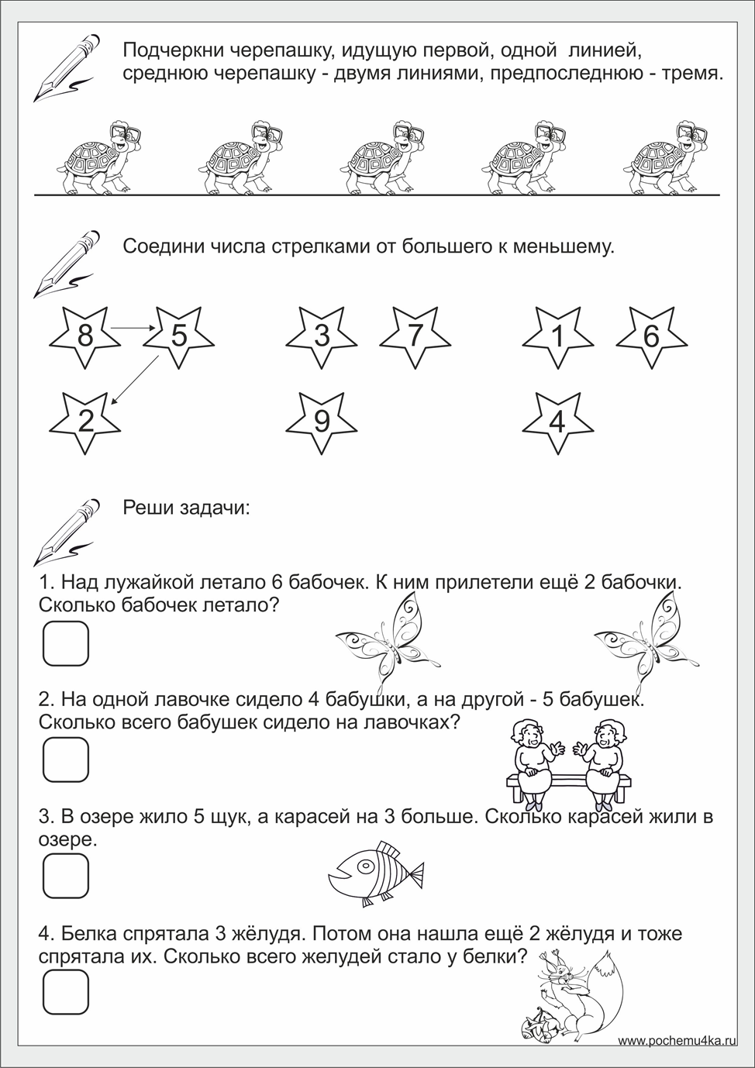

Slide 19
Спасибо за внимание !

